Slide 1
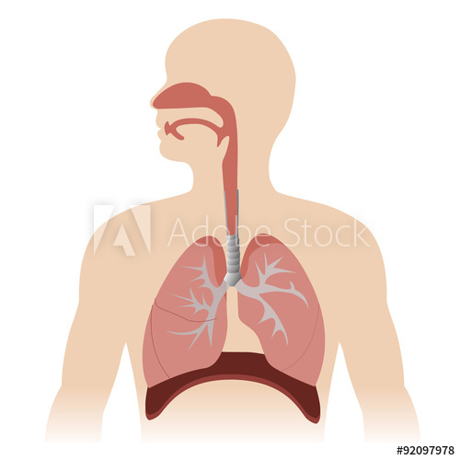
UKŁAD ODDECHOWY
Web Quest jest przeznaczony dla gimnazjum.
Jego celem jest wzbudzenie zainteresowań uczniów układem oddechowym zdobycie nowych informacji na ten temat.
Autorem projektu jest: Joanna Lemirowska - Wronka

Slide 2
SPIS TREŚCI
1. Wprowadzenie
2. Zadania
3. Proces
4. Źródła
5. Ewaluacja
6. Konkluzja
7. Poradnik dla nauczyciela

Slide 3
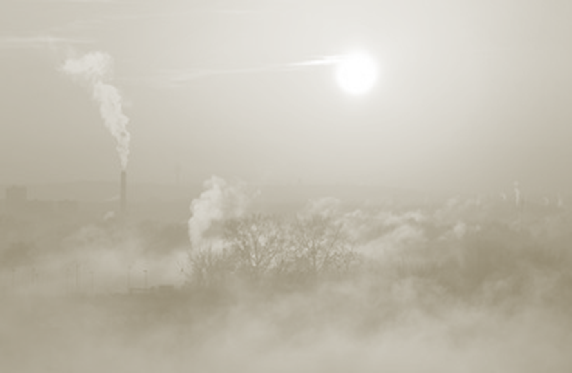
WSTĘP
Wyobraź sobie, że znajdujesz się w czarodziejskim lesie, nagle drzewa usychają, krzaki tracą liście, wszystkie rośliny znikają, pojawia się gęsty, duszący dym, masz problem z oddychaniem.... Wołasz o pomoc. Pojawia się szara postać, która mówi; „Pomogę, ale pod jednym warunkiem – wytłumaczysz mi, dlaczego chcesz czystego powietrza...! Przekonasz mnie, że naprawdę tego potrzebujesz!”

Slide 4
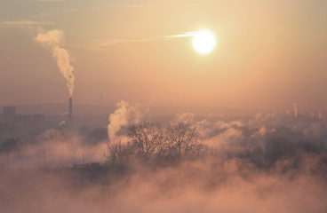
WSTĘP
Chcesz odpowiedzieć szaremu potworowi, już otwierasz usta..... i ...... nie wiesz, co odpowiedzieć......
Na szczęście budzisz się , a wszystko okazuje się tylko złym snem... Jednak boisz się, że to może okazać się prawdą..... Postanawiasz dowiedzieć się wszystkiego o oddychaniu i układzie oddechowym....

Slide 5
WSTĘP
Musisz dowiedzieć się kilku rzeczy:
Za co odpowiada układ oddechowy, czyli do czego służy, po co jest potrzebny człowiekowi.
Jaka jest droga wdychanego przez Ciebie powietrza? Przez jakie organy Twojego organizmu musi przejść?

Slide 6
WSTĘP
Jakie zadanie do wykonania mają drogi oddechowe?
Jak dbać o układ oddechowy?
Na wszystkie te pytania znajdziesz odpowiedź dzięki współpracy z kolegami i koleżankami oraz samodzielnej pracy.

Slide 7
ZADANIE
Waszym zadaniem jest utworzenie trzech plansz w formacie A3 (minimalna wielkość) lub większym.
Na jednym z plakatów będą:
opisujące budowę układu oddechowego
ZDJĘCIA
RYSUNKI
INFORMACJE

Slide 8
ZADANIE
Na drugim z plakatów będą
wyjaśniające na czym polegają procesy wymiany gazowej i oddychania wewnątrzkomórkowego
ZDJĘCIA
RYSUNKI
INFORMACJE

Slide 9
ZADANIE
Na trzecim z plakatów będą:
dotyczące chorób oraz sposobów dbania o układ oddechowy.
Na koniec przedstawicie swoje prace przed całą klasą. Na wykonanie zadania macie 3 tygodnie, posługując się podanymi źródłami.
ZDJĘCIA
RYSUNKI
INFORMACJE

Slide 10
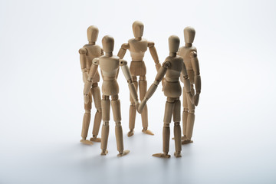
PROCES
Podzielicie się na 3 grupy. Każda grupa będzie miała za zadanie stworzyć zbiór informacji, związanych z tematem tego projektu.
GRUPA I:
- budowa układu oddechowego
GRUPA II:
- gdzie i na czym polega wymiana gazowa
GRUPA III:
- jakie są choroby układu oddechowego
- jak dbać o układ oddechowy

Slide 11
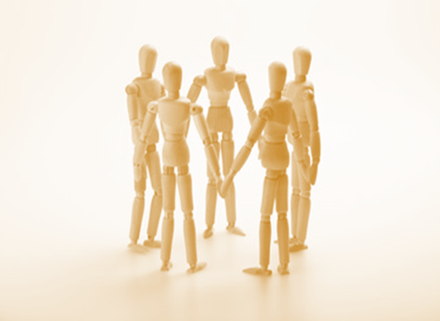
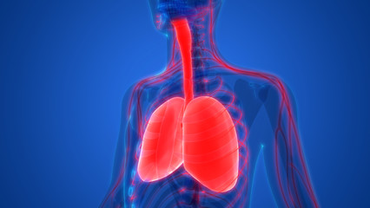
PROCES
GRUPA I
budowa układu oddechowego
(tutaj powinny być zawarte informacje z jakich narządów składa się układ oddechowy, jak wyglądają te narządy, czym się charakteryzują, w którym miejscu organizmu człowieka się znajdują, szczególną uwagę zwrócić na: krtań i jej dodatkowe funkcje oraz płuca; czym jest oczyszczanie, nawilżanie i ogrzewanie, wdychanego powietrza)

Slide 12
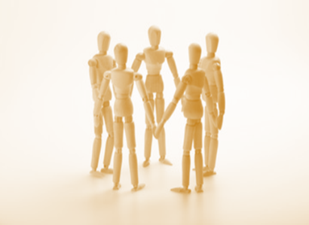
PROCES
GRUPA II
gdzie i na czym polega wymiana gazowa
(tutaj powinny być zawarte informacje o tym, co pozwala/umożliwia wymianę gazową, jaką rolę w tym procesie odgrywa krew; informacje o mechanizmie wdechu i wdechu oraz o składzie procentowy powietrza wdychanego i wydychanego)

Slide 13
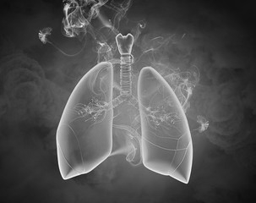
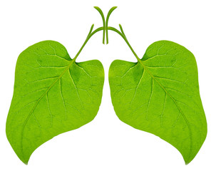
PROCES
GRUPA III:
jakie są choroby układu oddechowego
(tutaj powinny być zawarte informacje o chorobach wirusowe, bakteryjnych, alergiach)
jak dbać o układ oddechowy
(tutaj powinny być zawarte informacje o tym, czego unikać, by nie narażać swojego organizmu na choroby układu oddechowego oraz sposoby poprawy funkcjonowania układu oddechowego, w tym ochrona środowiska)

Slide 14
PROCES
Pozyskane wiadomości , informacje, rysunki, zdjęcia przygotujcie na dużych kartach, by informacje, rysunki, zdjęcia były wyraźne i dobrze widoczne
Na przygotowanie plakatów/plansz będziecie mieli dwa tygodnie czasu - przyniesiecie gotowe prace na zajęcia biologii
Sposób wykonania zależy od Was (może być namalowany, zrobiony z różnego rodzaju materiałów plastycznych).
Na podstawie informacji zdobytych w trakcie przygotowywania plakatów, każda grupa przedstawia swoją pracę, wyjaśniając zagadnienia związane z układem oddechowym.
Na koniec nauczyciel będzie zadawał pytania w celu sprawdzenia, ile informacji zapamiętaliście.

Slide 15
PROCES
Informacji potrzebnych do przygotowania zadania szukajcie w podanych stronach internetowych lub innych wam znanych (podając adres tej strony)
Praca musi być estetyczna (ładnie wykonana),
w ciekawej, wyczerpującej, różnorodnej formie.
Na każdej pracy musi być podany:
1. Temat (inny dla każdej grupy).
2. Imiona, nazwiska uczniów, którzy ją przygotowali.
Opracowanie tematu według wytycznych.
Każda grupa prezentuje swoją pracę przed całą klasą.

Slide 16
EWALUACJA
LICZBA PUNKTÓW | 1 | 2 | 3
ZAWARTOŚĆ MERYTORYCZNA | Zebrane informacje są niepełne, jest sporo luk, pojawiają się informacje nie na temat. Słabe wykorzystanie źródeł | Właściwe, poprawne informacje. Ewentualnie niewielkie błędy. Dobre wykorzystanie źródeł | Poprawnie zrealizowany temat, właściwe, wyczerpujące informacje, Bardzo dobre wykorzystanie podanych źródeł, ewentualnie inne źródła i dodatkowe wiadomości wykraczające poza program nauczania.
ESTETYKA WYKONANIA | Praca wykonana niedbale, mało czytelna, nie posiada grafik, ilustracji, brak podpisów. Złe rozplanowanie informacji na stronie. | Praca wykonana starannie, czytelnie. Dobre rozplanowanie informacji na stronie. Posiada właściwą grafikę. | Praca bardzo estetyczna i kreatywna, przejrzysta, zachęcająca do zapoznania się z nią. Właściwe rozplanowanie grafiki i tekstu. Praca ciekawa, kolorowa.
ZAANGAŻOWANIE GRUPY W PRACĘ I UMIEJĘTNOŚĆ WSPÓŁPRACY | Brak zaangażowania wszystkich członków grupy w kreatywną współpracę. | Dobra współpraca w grupie . | Pełne zaangażowanie w pracę wszystkich członków grupy, wzajemne motywowanie się i pomoc w pracy. Wysoki poziom współpracy w grupie.
PREZENTACJA PRACY | Praca przeczytana, nie zreferowana. Brak odpowiedzi na pytania sprawdzające zadane przez nauczyciela. | Prezentacja częściowo zreferowana, a częściowo przeczytana. Trudności w udzielaniu odpowiedzi na pytania sprawdzające zadawane przez nauczyciela. | Praca zreferowana w sposób ciekawy, uporządkowany, poprawny. Wykazanie rozumienia przedstawianych treści. Właściwe odpowiedzi na pytania sprawdzające nauczyciela.

Slide 17
EWALUACJA
PUNKTY | OCENA
<4 | niedostateczna
4-5 | dopuszczająca
6-7 | dostateczna
8-9 | dobra
10-11 | bardzo dobra
12 | celująca

Slide 18
ŹRÓDŁA
http://pl.wikipedia.org/wiki/Uk%C5%82ad_pokarmowy_cz%C5%82owieka
http://klasowka.onet.pl/podrecznik/puls-zycia-klasa-2-gimnazjum/rozdzial-v-uklad-oddechowy/wytlumaczenie
http://biologia.opracowania.pl/uk%C5%82ad_pokarmowy_i_od%C5%BCywianie/budowa_uk%C5%82adu_pokarmowego/
https://www.epodreczniki.pl/reader/c/177023/v/38/t/student-canon/m/i2JkvsGw9Q#i2JkvsGw9Q_d5e118
http://www.anatomia24.pl/uklad-pokarmowy.htm
http://zdrowie.gazeta.pl/Zdrowie/7,140283,19797985,uklad-pokarmowy-trawienny-budowa-funkcje-i-najczestsze.html

Slide 19
KONKLUZJA
Korzyści, jakie osiągnęliście w czasie realizacji projektu:
Nabyliście umiejętności zdobywania informacji w oparciu o Internet i przetwarzania ich;
Doskonaliliście swoje umiejętności współpracy w grupie i całym zespole;
Wasza praca indywidualna, grupowa i zespołowa przyczyniła się do powstania pięknych plakatów o układzie oddechowym człowieka, który może zostać wykorzystany jako pomoc i ułatwi przyswajanie wiadomości na ten temat;
Samodzielne wyszukiwanie informacji o poszczególnych elementach układu oddechowego i jego chorobach przyczyniło się do zwiększenia wiedzy o własnym organizmie.

Slide 20
KONKLUZJA
Jakie korzyści osiągnęliście z realizacji tego projektu?
Przekonaliście się, że zdobywanie nowych wiadomości może być ciekawe i uczyć się można nie tylko z zeszytu i podręcznika.
Dowiedzieliście się, co tak naprawdę kryje się pod pojęciem układ oddechowy.
Wiecie już, że oddychanie i układ oddechowy jest niezbędny do życia.
Znacie budowę i funkcjonowanie układu oddechowego.
Wiecie, jakie choroby mogą zagrażać właściwemu funkcjonowaniu oddechowemu oraz jak dbać o układ oddechowy.
Nauczyliście się wykorzystywać Internet jako źródło informacji.
Nauczyliście się w praktyczny sposób wykorzystać informacje ze stron internetowych.
Uczyliście się sztuki dzielenia się swoją wiedzą z innymi.
Uczyliście się trudnej sztuki współpracy w grupie.
Doskonaliliście swoje umiejętności współpracy w grupie i całym zespole;
Wasza praca indywidualna, grupowa i zespołowa przyczyniła się do powstania pięknych plakatów o kładzie oddechowym. Może służyć też innym w przyswajaniu informacji na ten temat.

Slide 21
PORADNIK DLA NAUCZYCIELA
1. Przed rozpoczęciem projektu, należy dokładnie zapoznać uczniów z treścią zadań, dostosowując sposób komunikacji do możliwości uczniów.
2. Należy zapoznać uczniów z zasadami bezpiecznego korzystania z Internetu. Nauczyciel powinien z uczniami przejrzeć źródła internetowe, pomagając w ich zrozumieniu.
3. Nauczyciel powinien przygotować kartki z zagadnieniami do opracowania dla każdej grupy oraz wytycznymi związanymi z pracą.
4. Zespół klasowy dzielimy na grupy w taki sposób, by dostosować pracę do ich możliwości, by każdy miał szansę się w pełni realizować w trakcie trwania projektu. Można podzielić uczniów trzeciej grupy na mniejsze podgrupy, aby nawet uczniowie mających trudności w nauce, mogli wykonać część projektu.
5. Na projekt można przeznaczyć od trzech do czterech godzin – w zależności od możliwości uczniów.

